Slide 1
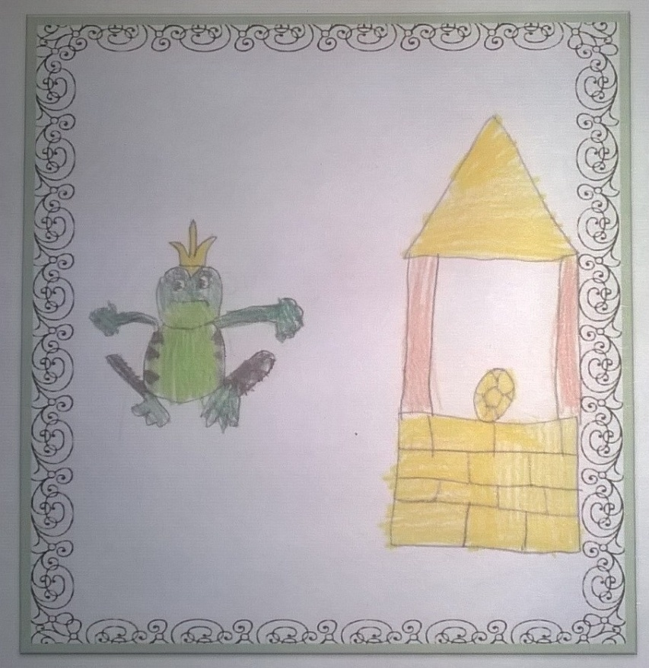
BRAĆA GRIMM
PRINC ŽABAC

Slide 2
ILUSTRIRALI
(crtežima uljepšali):
UČENICI 1.B RAZREDA
generacija 2016./2017.

Slide 3
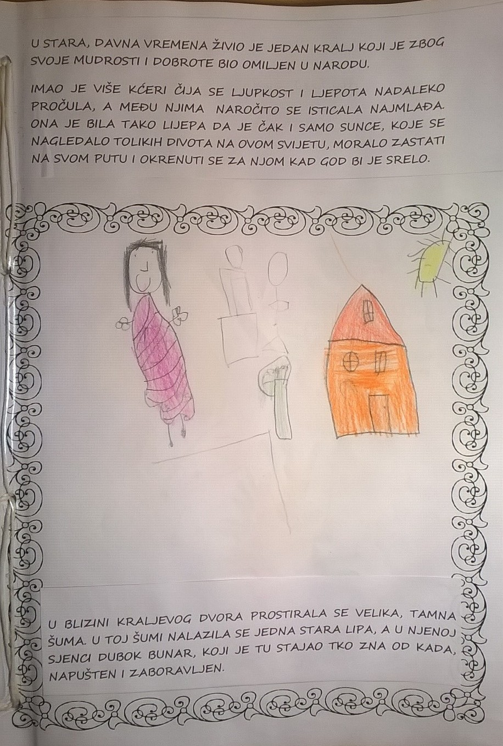
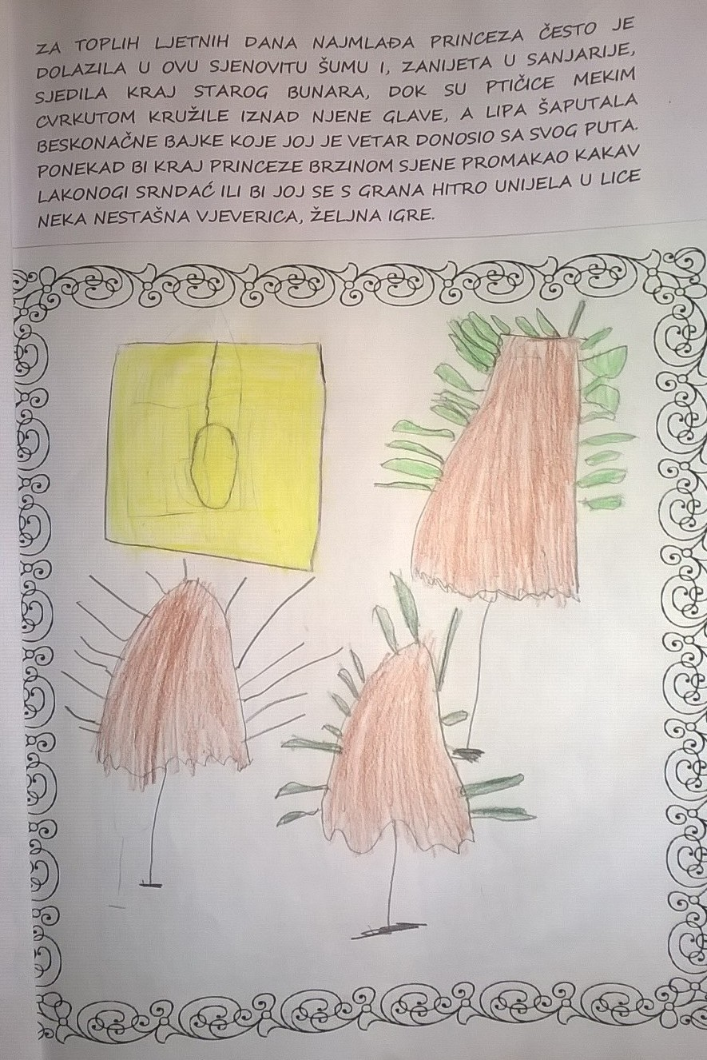
Double
Page
Jana Cecelja
Patricija Kovač

Slide 4
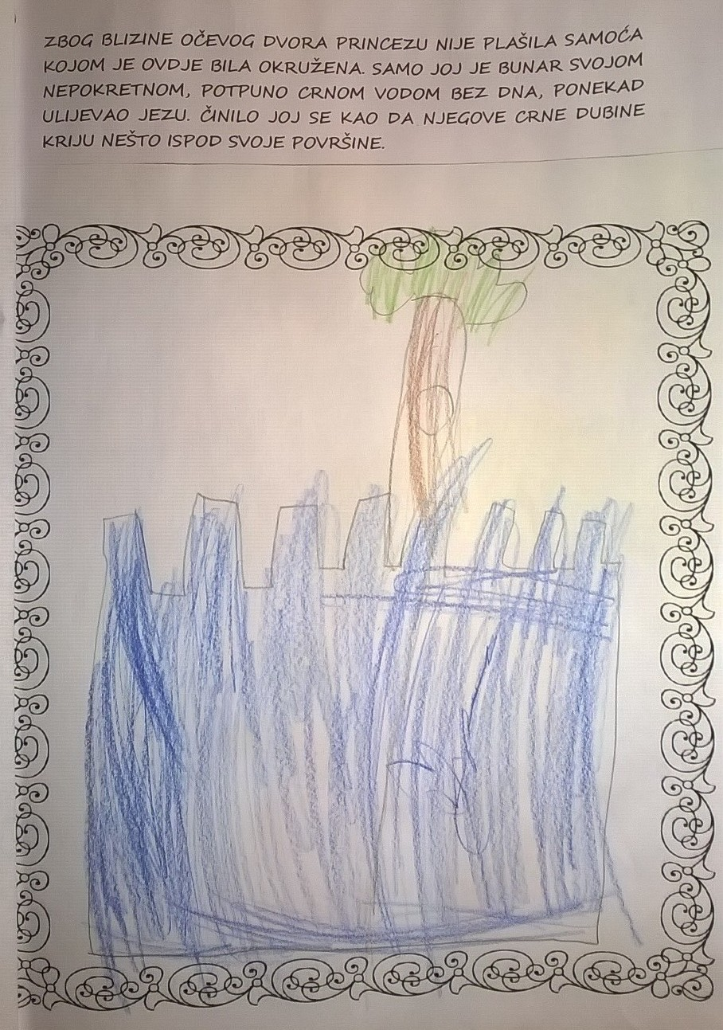
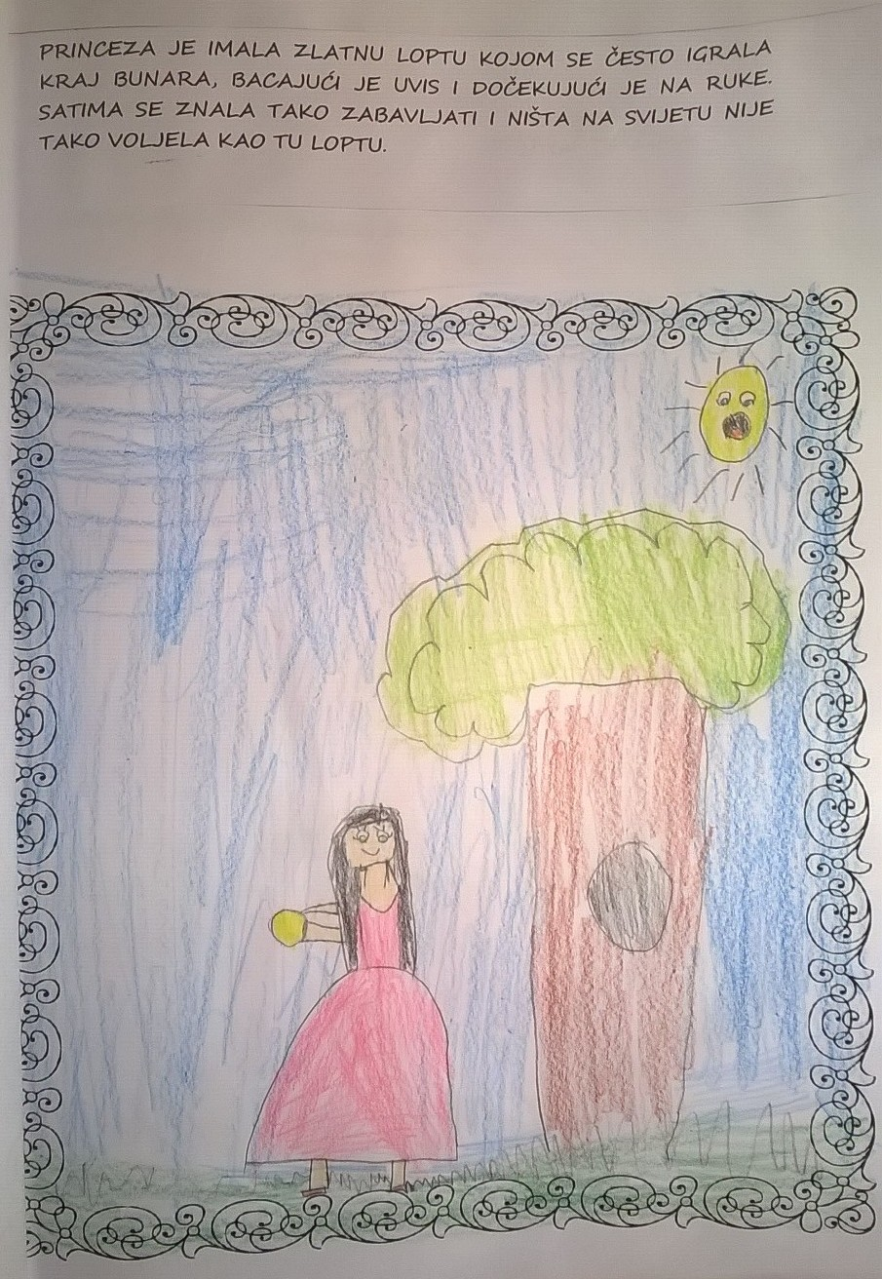
Double
Page
Jakov Horvat
Zara Petrović

Slide 5
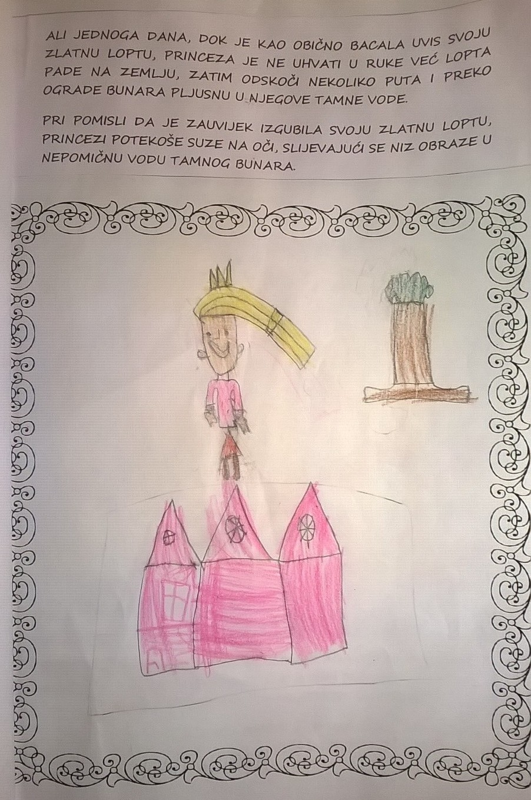
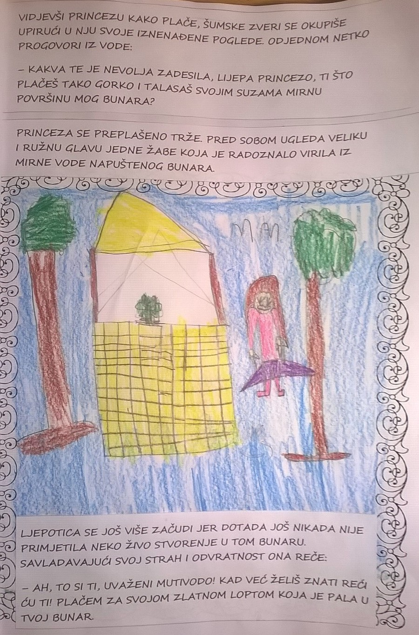
Double
Page
Marina Grgić
Josip Pleša

Slide 6
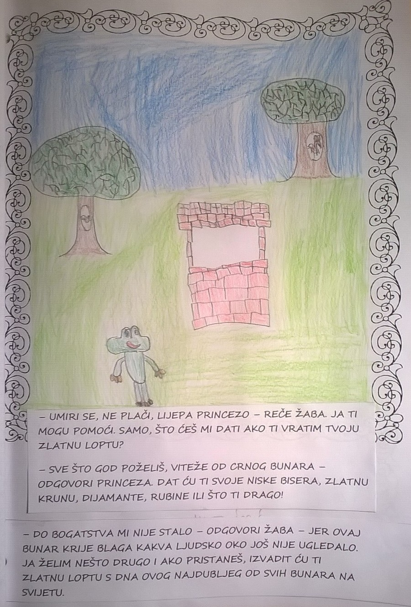
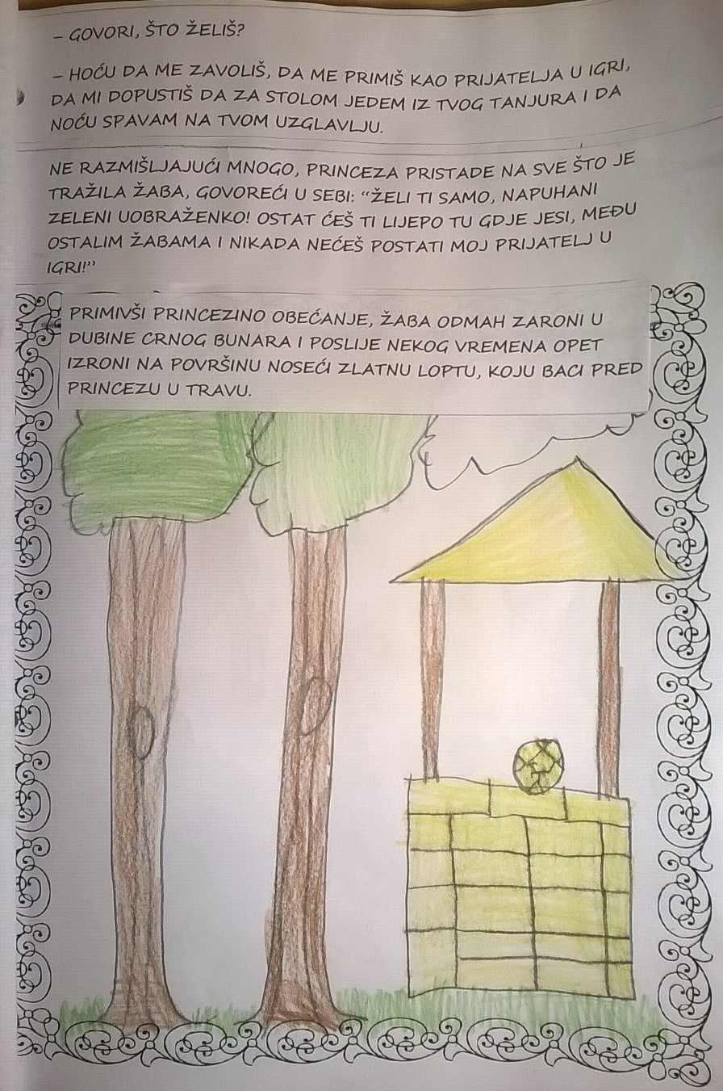
Double
Page
Matej Ćosić
Andro Pešić

Slide 7
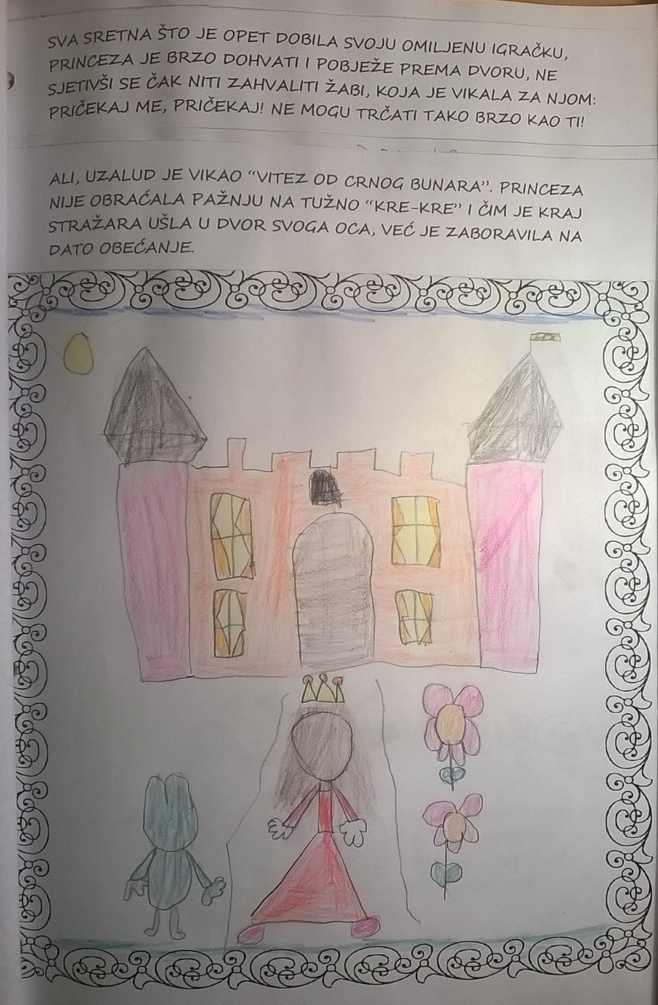
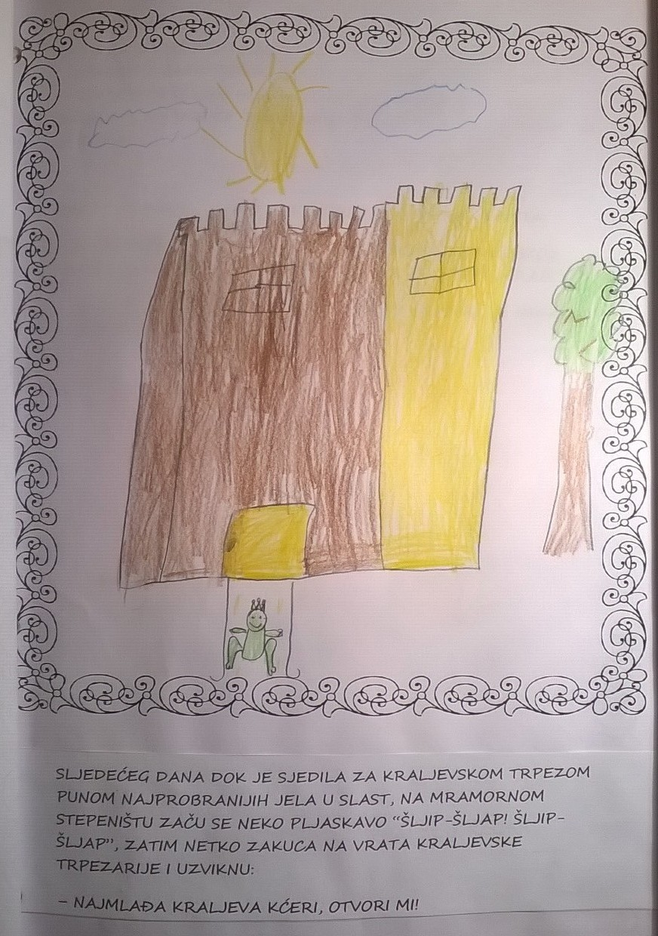
Double
Page
Dora Job
Fran Međurečan

Slide 8
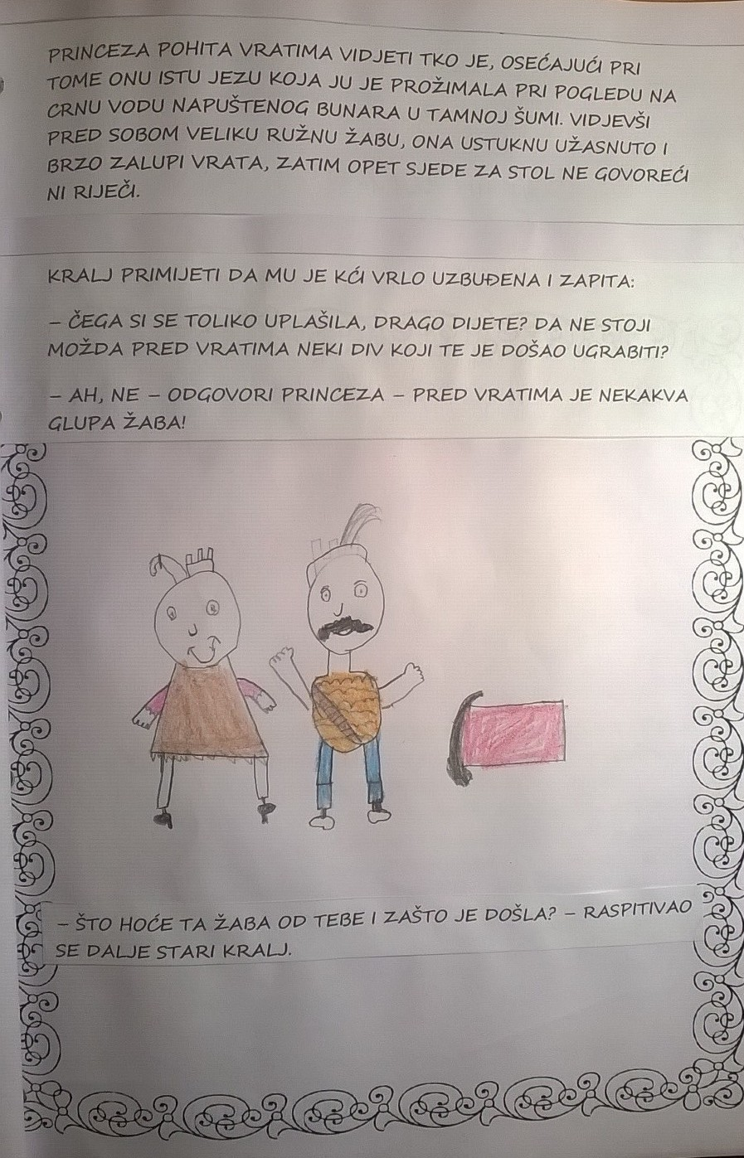
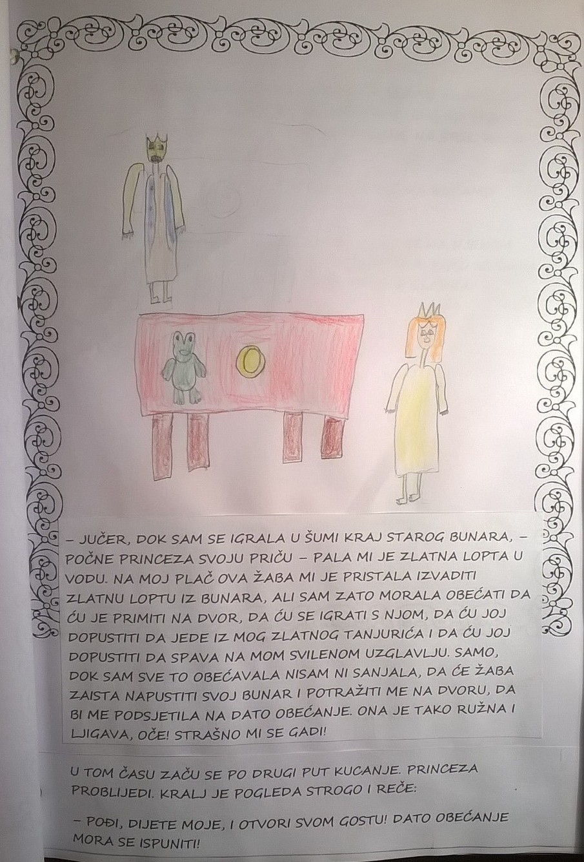
Double
Page
Antun Mihaljev
Lucija Duspara

Slide 9
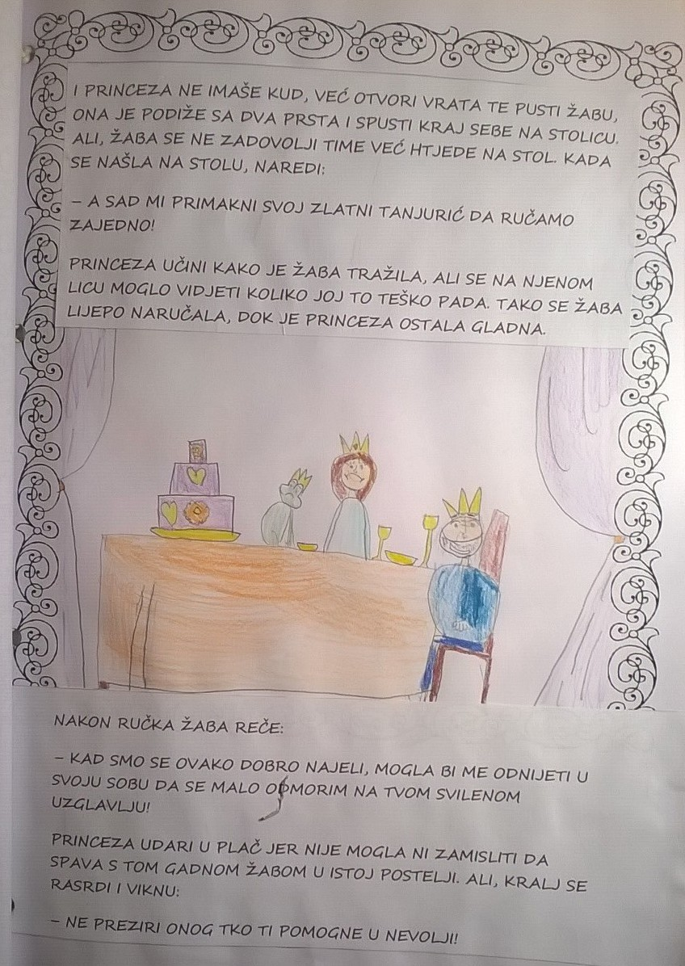
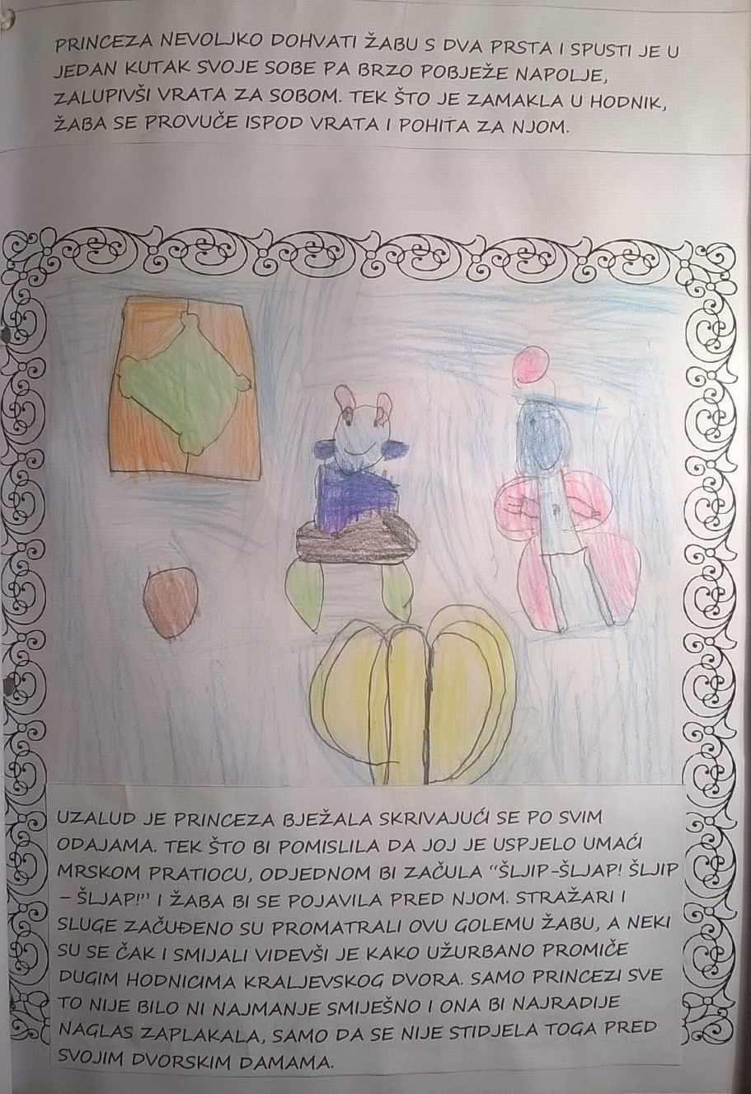
Double
Page
Andrea Lazar
Teo Jović

Slide 10
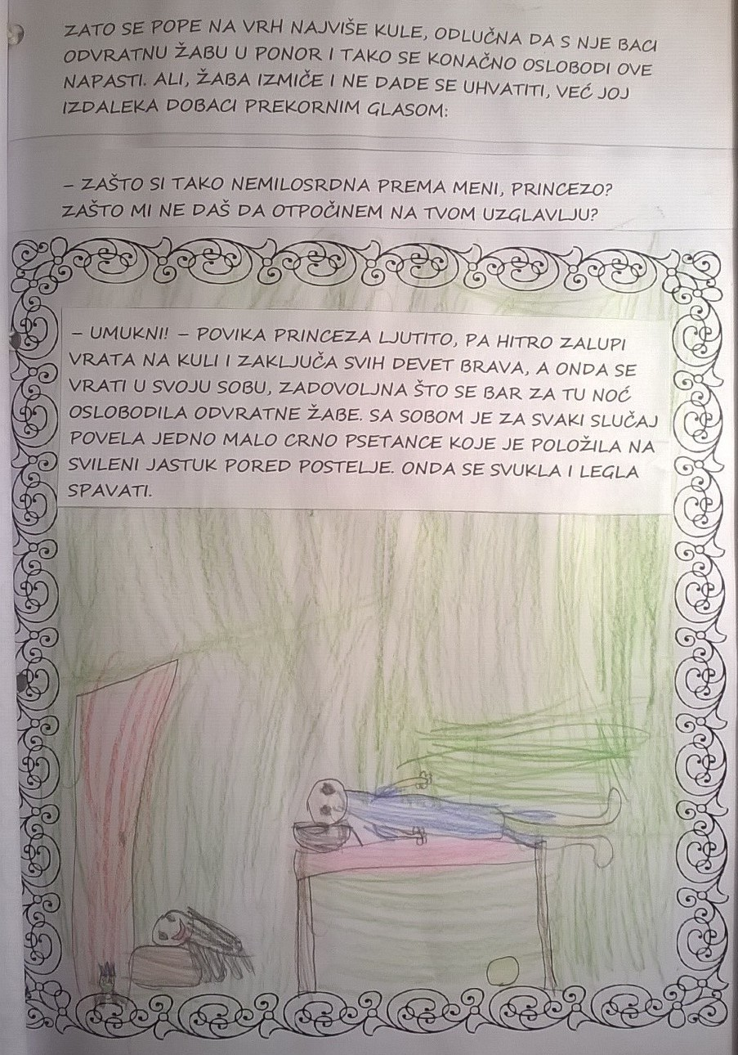
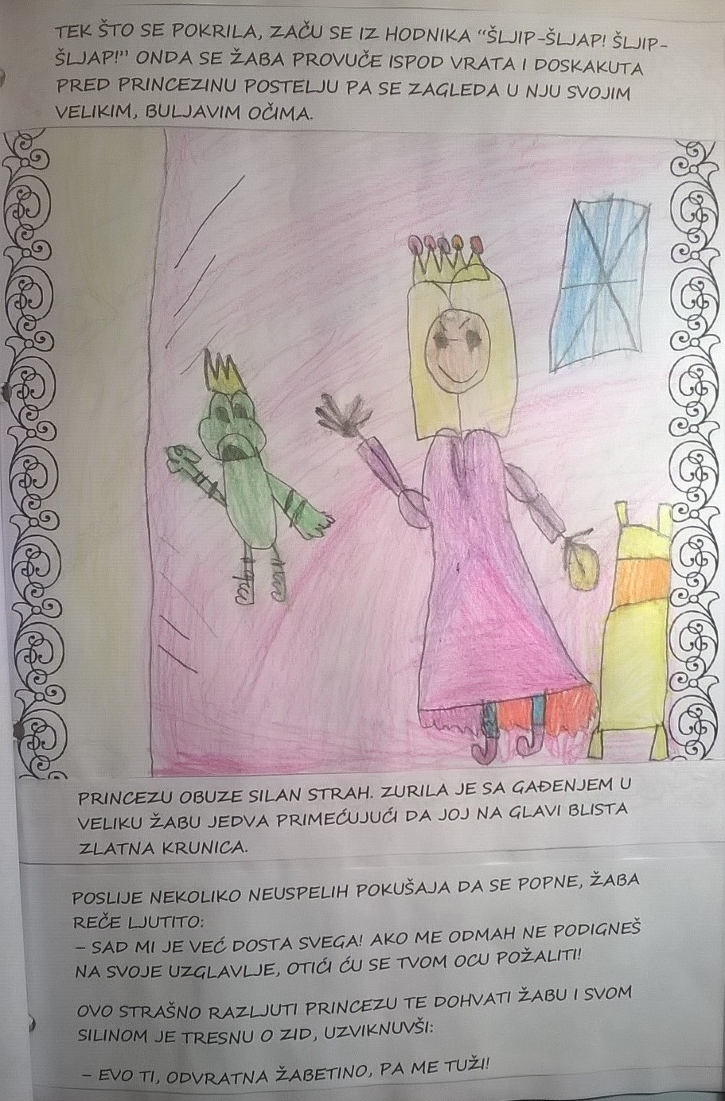
Double
Page
Jakov Horvat
Laura Ćosić

Slide 11
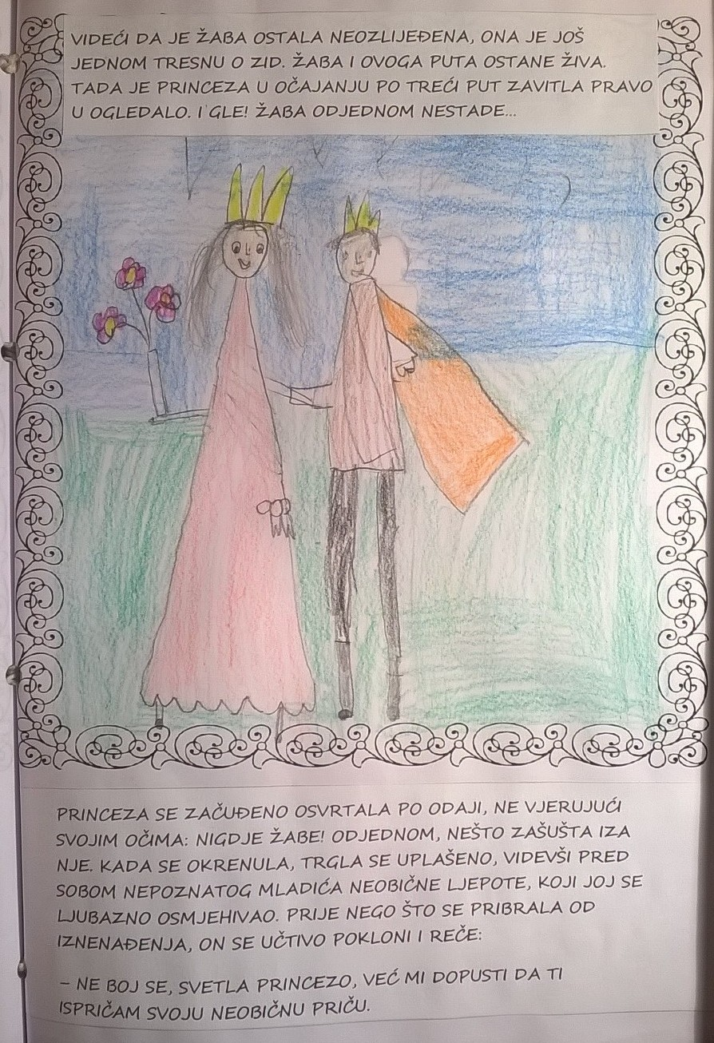
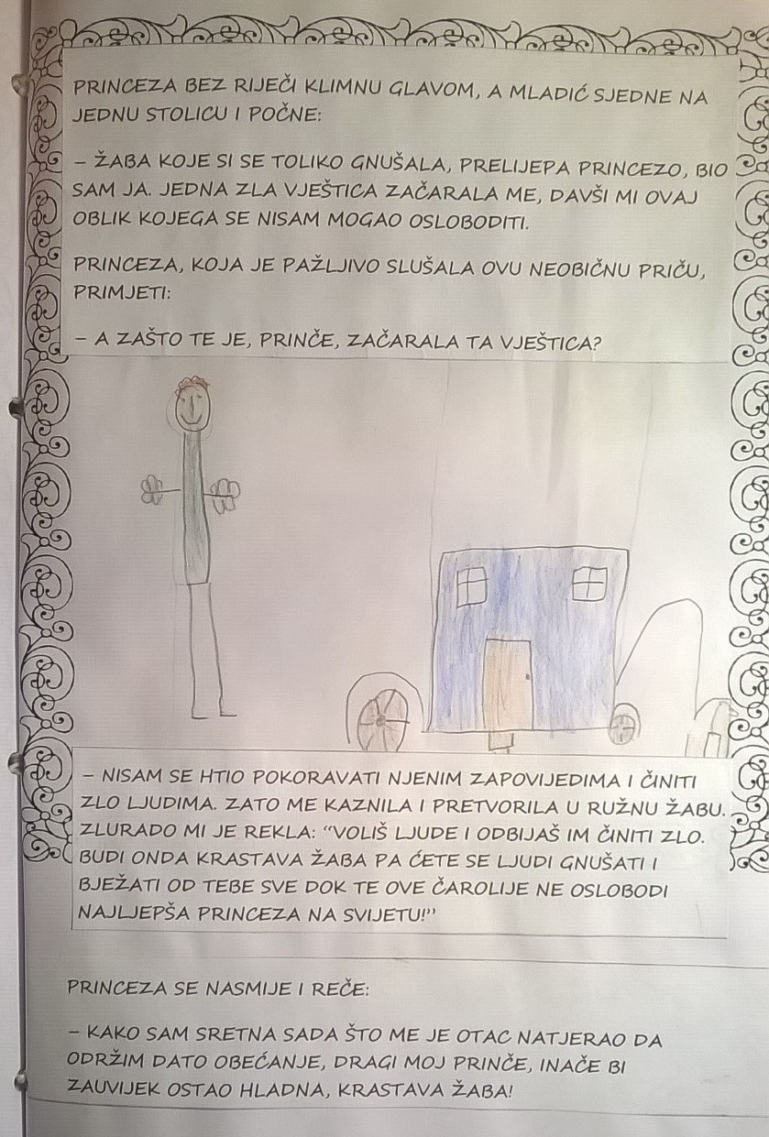
Double
Page
Tia Ileš
Toni Šukunda

Slide 12
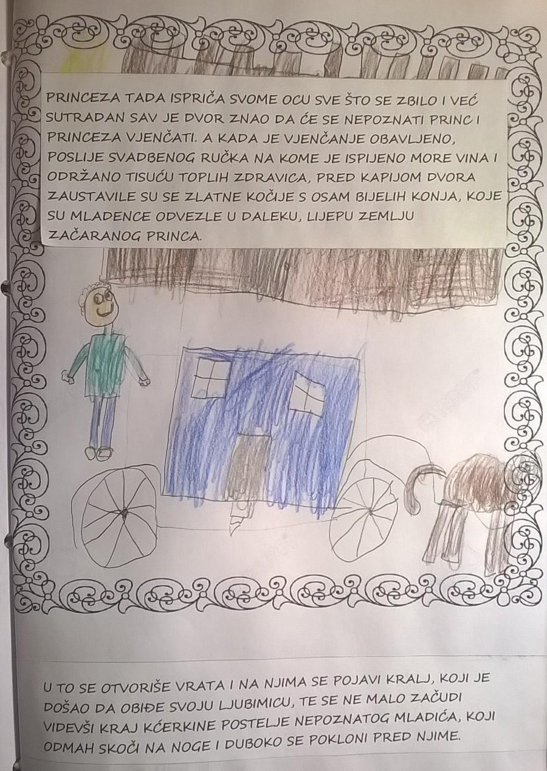
Double
Fran Jovanović

Slide 13
POUKA PRIČE
Obećanja se trebamo potruditi ispuniti.

